Slide 1
Trường Tiểu học số 2 Bình Nghi
Xin chào mừng thầy, cô và các em học sinh
Tiếng Việt: ( Tiết 331)
Giáo viên: Đặng Thị Kim Uyên
Năm học : 2023 - 2024

Slide 2
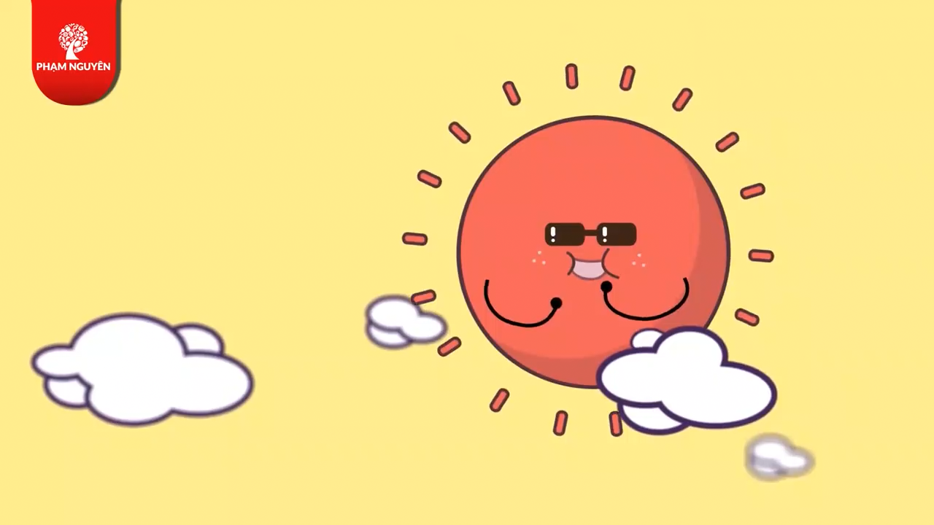

Slide 3

Thứ ba ngày 27 tháng 12 năm 2023
Bài
28C
Vui chơi ở trường

Slide 4

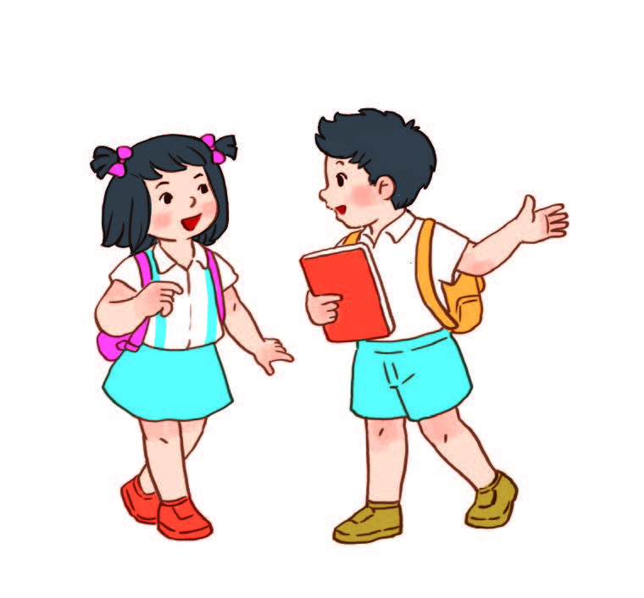
Thứ tư ngày 27 tháng 03 năm 2024
Tiếng Việt:
Bài 28C: Vui chơi ở trường
Nghe – nói
Hỏi – đáp cùng bạn.
Giờ ra chơi cậu thường chơi với ai ?
Cậu thích chơi trò gì
vào giờ ra chơi ?

Slide 5

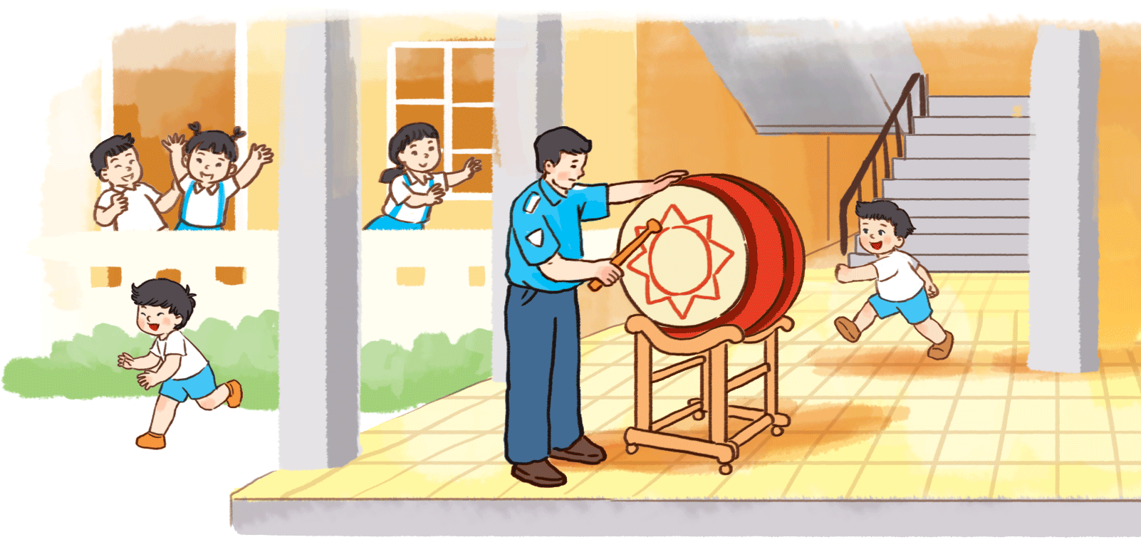
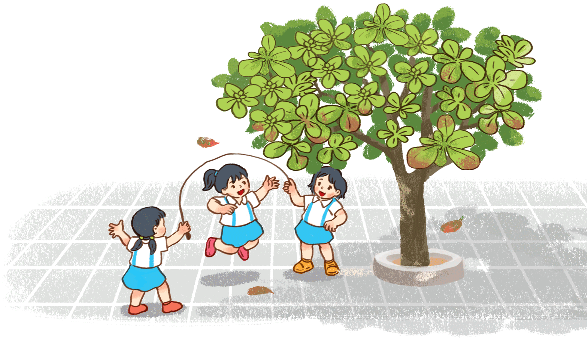
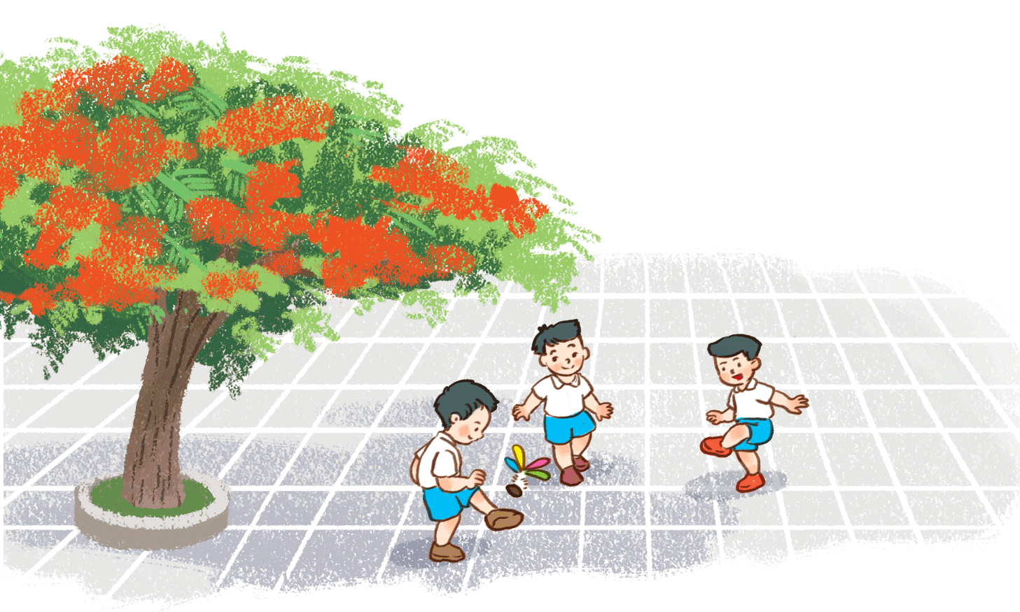
Thứ tư ngày 27 tháng 03 năm 2024
Tiếng Việt:
Bài 28C: Vui chơi ở trường
Đọc
Giờ ra chơi

Slide 6
Thứ tư ngày 27 tháng 03 năm 2024
Tiếng Việt:
Bài 28C: Vui chơi ở trường
Đọc
Giờ ra chơi
1.
Trống báo giờ ra chơi
Từng đàn chim áo trắng
Xếp sách vở mau thôi
Ùa ra ngoài sân nắng.
2.
Chỗ này những bạn gái
Vui nhảy dây nhịp nhàng
Vòng quay đều êm ái
Chao nghiêng cánh lá bàng.
3.
Đằng kia những bạn trai
Đá cầu bay vun vút
Dưới nắng hồng ban mai
Niềm vui dâng náo nức...
(Theo Nguyễn Lãm Thắng)

Slide 7
Thứ tư ngày 27 tháng 03 năm 2024
Tiếng Việt:
Bài 28C: Vui chơi ở trường
LUYỆN ĐỌC TỪ
sân nắng
ân
iêng
chao nghiêng
út
vun vút
un
ức
náo nức

Slide 8
NGẮT NHỊP
Trống báo giờ ra chơi
Từng đàn chim áo trắng
Xếp sách vở mau thôi
Ùa ra ngoài sân nắng.

Slide 9
Giờ ra chơi
Trống báo giờ ra chơi
Từng đàn chim áo trắng
Xếp sách vở mau thôi
Ùa ra ngoài sân nắng.
Chỗ này những bạn gái
Vui nhảy dây nhịp nhàng
Vòng quay đều êm ái
Chao nghiêng cánh lá bàng.
Đằng kia những bạn trai
Đá cầu bay vun vút
Dưới nắng hồng ban mai
Niềm vui dâng náo nức...
(Theo Nguyễn Lãm Thắng)

Slide 10
Đọc
Giờ ra chơi
1.
Trống báo giờ ra chơi
Từng đàn chim áo trắng
Xếp sách vở mau thôi
Ùa ra ngoài sân nắng.
2.
Chỗ này những bạn gái
Vui nhảy dây nhịp nhàng
Vòng quay đều êm ái
Chao nghiêng cánh lá bàng.
3.
Đằng kia những bạn trai
Đá cầu bay vun vút
Dưới nắng hồng ban mai
Niềm vui dâng náo nức...
(Theo Nguyễn Lãm Thắng)

Slide 11
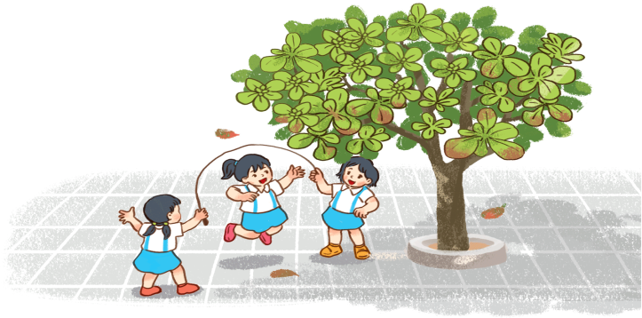
Thứ tư ngày 27 tháng 03 năm 2024
Tiếng Việt:
Bài 28C: Vui chơi ở trường
Đọc
Giờ ra chơi
1.
Trống báo giờ ra chơi
Từng đàn chim áo trắng
Xếp sách vở mau thôi
Ùa ra ngoài sân nắng.
2.
Chỗ này những bạn gái
Vui nhảy dây nhịp nhàng
Vòng quay đều êm ái
Chao nghiêng cánh lá bàng.
nhịp nhàng
Chao
3.
Đằng kia những bạn trai
Đá cầu bay vun vút
Dưới nắng hồng ban mai
Niềm vui dâng náo nức...
vun vút
(Theo Nguyễn Lãm Thắng)

Slide 12
Thứ tư ngày 27 tháng 03 năm 2024
Tiếng Việt:
Bài 28C: Vui chơi ở trường
Đọc
Giờ ra chơi
1.
Trống báo giờ ra chơi
Từng đàn chim áo trắng
Xếp sách vở mau thôi
Ùa ra ngoài sân nắng.
2.
Chỗ này những bạn gái
Vui nhảy dây nhịp nhàng
Vòng quay đều êm ái
Chao nghiêng cánh lá bàng.
3.
Đằng kia những bạn trai
Đá cầu bay vun vút
Dưới nắng hồng ban mai
Niềm vui dâng náo nức...
(Theo Nguyễn Lãm Thắng)

Slide 13

XIN CHÂN THÀNH CẢM ƠN
QUÝ THẦY CÔ GIÁO VÀ CÁC EM

Slide 14
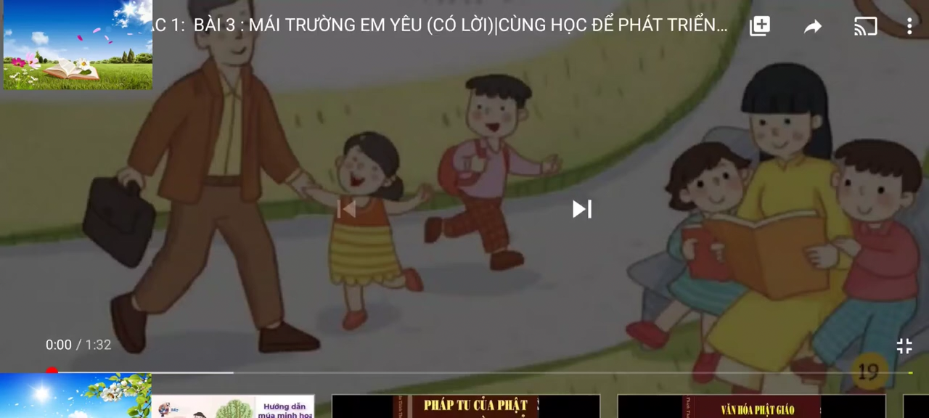

Slide 15
XIN CHÂN THÀNH CẢM ƠN
QUÝ THẦY CÔ GIÁO VÀ CÁC EM

